Slide 1


Министерство образования и науки российской федерации
Владивостокский государственный университет экономики и сервиса
Институт информатики, инноваций и бизнес систем
Кафедра электроники
«Основы конструирования и технологии производства РЭУ»
Тема «Конструкторская документация»
Ведущий преподаватель: Белоус И.А.
Владивосток, 2014

Slide 2
СОДЕРЖАНИЕ
1. Основы стандартизации
2. Виды конструкторских документов

Slide 3
ЛИТЕРАТУРА
1. Основы конструирования и технологии радиоэлектронных средств: учебное пособие для студ. вузов / Г. Ф. Баканов, С. С. Соколов, В. Ю. Суходольский. - М.: Академия, 2007. - 368 с.: ил.

Slide 4
1. Основы стандартизации
Стандартизация — совокупность научно-технических зако­нов, регламентирующих все виды деятельности при создании и эксплуатации изделий. В России действует Государственная сис­тема стандартизации (ГССР), включающая в себя Государствен­ные стандарты (ГОСТ), отраслевые стандарты (ОСТ) и стандар­ты предприятий (СТП).
Основные сведения о стандартах содержат Указатель государ­ственных стандартов и Классификатор («раздел — класс — груп­па»).

Slide 5
Примеры содержания некоторых стандартов.
ГОСТ 1.0. «Термины и определения. Организационные и ме­тодические основы ГССР», объявляющего объектами стандарти­зации продукцию и правила, обеспечивающие ее разработку, про­изводство и применение.
Стандарты могут устанавливать:
методы, термины, обозначения и другие, имеющие перспек­тиву многократного применения в науке, технике, промышлен­ном производстве и других сферах хозяйства и в международных отношениях;

Slide 6
производственно-технические отношения на разных этапах жизненного цикла продукции, постоянно возникающие и по­вторяющиеся между ее изготовителями и потребителями; регла­ментированы чаще всего стандартами и ТУ, в которые включа­ются основные потребительские показатели, требования по ка­честву и размерные параметры, правила приемки, методы конт­роля, правила маркировки, упаковки, транспортирования и хра­нения, правила эксплуатации и ремонта, гарантии изготовителя и др.

Slide 7
В зависимости от объектов стандартизации и устанавливаемых требований различают:
организационно-методические стандарты, устанавливающие общие требования, обеспечивающие организационно-техничес­кое единство объектов стандартизации, а также единство и вза­имные связи процессов управления в различных областях дея­тельности;

Slide 8
общетехнические стандарты, обеспечивающие информа­ционную совместимость и однозначность понимания объекта стан­дартизации, техническое единство и взаимосвязи объектов стандартизации и устанавливающие общие методы проектирования, подготовки производства и производства и т.д.;

Slide 9
стандарты на продукцию, устанавливающие всесторонние требования к разработке и производству продукции, типоразмер­ные и параметрические ряды, обеспечивающие унификацию и взаимозаменяемость продукции, а также сохранность свойств про­дукции при ее транспортировании и обращении в период жиз­ненного цикла.

Slide 10
ГОСТ 2.0. «Единая система конструкторской документации (ЕСКД)». Основной комплект стандартов ЕСКД, распространя­ющийся на все виды КД, а также на учетно-регистрационную, нормативно-техническую и технологическую документации, вклю­чает в себя 183 Государственных стандарта.
Составными частями ЕСКД являются «Классификатор стан­дартов ЕСКД» — ГОСТ 2.001 и «Классификатор ЕСКД» — ГОСТ 2.201.

Slide 11
Общероссийский классификатор промышленной и сельскохо­зяйственной продукции (ОКП) — это систематизированный свод кодов и наименований всей выпускаемой в стране по стандартам и ТУ промышленной и сельскохозяйственной продукции, являю­щейся предметом самостоятельных поставок предприятиями и организациями.

Slide 12
Код ОКП состоит из классификационной части (К — ОКП), которая содержит закодированные шестиразрядными кодами груп­пировки продукции, и ассортиментной части (А — ОКП), содер­жащей закодированные десятиразрядными десятичными кодами продукцию.

Slide 13
2. Виды конструкторских документов
Схемы. Классификация. По виду отображаемых физических процессов схемы подразделяют на электрические (Э), гидравли­ческие (Г), пневматические (П), кинематические (К), оптиче­ские (J1), вакуумные (В), газовые (X), автоматизации (А) и ком­бинированные (С).
Различают следующие типы электрических схем: структурные (Э1), функциональные (Э2), принципиальные (ЭЗ), соединений (Э4), подключения (Э5), общие (Э6), расположения (Э7) и про­чие (Э8). Электрические схемы выполняют в соответствии с тре­бованиями ГОСТ 2.705.

Slide 14
Схема электрическая структурная (Э1). Конструкторский до­кумент, отображающий основные структурные единицы изделия, их назначение и взаимосвязи, предназначен для ознакомления с общими принципами построения и функционирования изделия. Структурные единицы выполняют в виде прямоугольников и УГО, их наименование вписывают внутри прямоугольников или офор­мляют в виде таблицы.

Slide 15
Графическое построение схемы должно давать наглядное пред­ставление о последовательности взаимодействия составных час­тей изделия и прохождении основных потоков информации.
Фрагмент структурной схемы приемника телевизионных сиг­налов изображен на рис. 1. Размеры элементов и содержания пред­ставленной на структурной схеме информации строго не регла­ментированы.

Slide 16
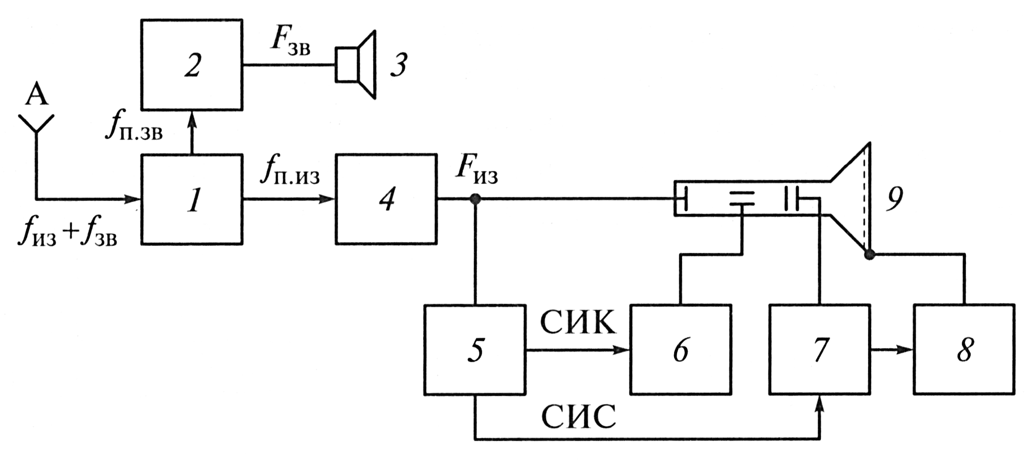
Рис. 1. Фрагмент структурной схемы приемника телевизионных сигна­лов:
1 — преселектор; 2 — канал звука; 3 — оконечное устройство; 4 — канал изоб­ражения; 5 — селектор синхроимпульсов; 5, 7 — устройства, формирующие управляющие сигналы развертки; 8 — устройство, формирующее высокое на­пряжение; 9 — электронно-лучевая трубка; А — антенна; СИ К — синхрониза­ция кадров; СИС — синхронизация строк

Slide 17
Схема электрическая функциональная (Э2). Конструкторский документ, отображающий основные функциональные преобразо­вания сигнала в одной из составных частей изделия. Схема пред­назначена для ознакомления с конкретными видами функцио­нального преобразования сигнала (спектра сигнала) тракта, не­обходимыми с учетом вида и параметров этого сигнала. Устрой­ства и узлы схемы, выполняющие функциональные преобразова­ния сигнала типа фильтрации, усиления, генерации, детектиро­вания изображают в виде УГО по ГОСТ 2.735 и ГОСТ 2.737.

Slide 18
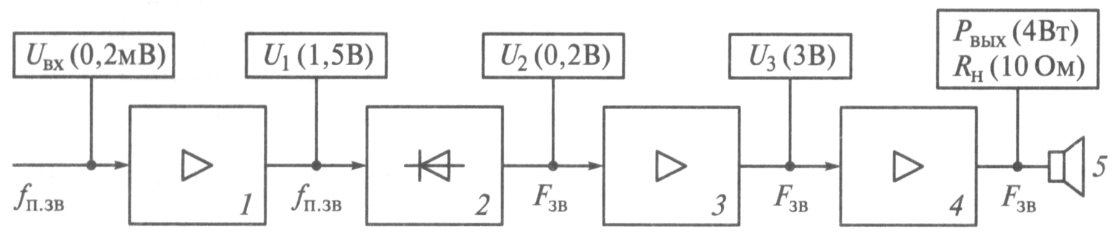
Пример функциональной схемы канала звука приемника теле­визионных сигналов (фрагмент) приведен на рис. 2. Описание схемы приводят в техническом проекте.
Рис. 2. Фрагмент функциональной схемы канала звука приемника теле­визионных сигналов:
1 — усилитель ВЧ; 2 — частотный детектор; 3, 4 — усилители; 5 — громкогово­ритель

Slide 19
Электрическая принципиальная схема (ЭЗ). Конструкторский документ, определяющий для каждого функционального узла или устройства полный состав ЭРК и связи между ними, а для функ­циональной системы (комплекса) — состав узлов и устройств и связи между ними.
Схема ЭЗ дает полное представление о функционировании из­делия, режимах его работы, является исходным документом для разработки конструкции изделия. ЭРК изображают в виде УГО .

Slide 20
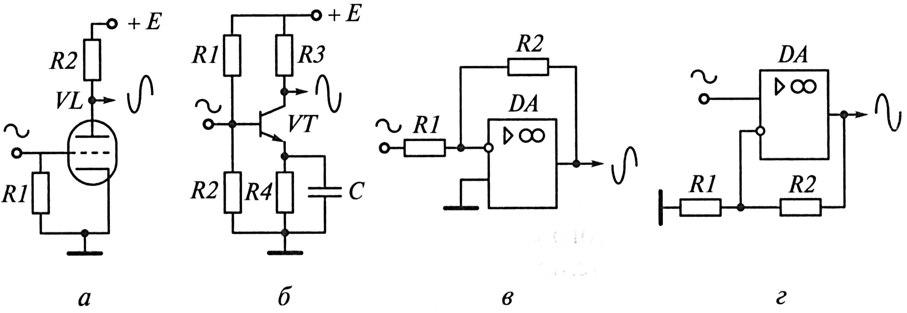
Рис. 3. Примеры принципиальных схем усилителя звукового сигнала:
а — лампового; б — транзисторного; в — на основе операционного инвертиру­ющего усилителя; г-на основе операционного неинвертирующего усилителя

Slide 21
Примеры принципиальной схемы усилителя звукового сигна­ла телевизионного приемника изображены на рис. 3. Описание и расчет параметров схемы приводят в техническом проекте, на­пример в следующем виде (см. рис. 2.5, б): «Усилитель низкой ча­стоты собран на транзисторе VT, включенным по схеме с общим эмиттером. Его коэффициент усиления К~ SR3, где S— крутизна входной характеристики транзистора. Резисторы Rl, R2 и R4 за­дают положение рабочей точки и обеспечивают его стабильность при изменении температуры. Конденсатор С устраняет обратную отрицательную связь по переменному току».

Slide 22
Обязательным сопроводительным документом при выпуске схем Э1, Э2 и ЭЗ является Перечень элементов, представляющий со­бой таблицу, выполненную по ГОСТ 2.710, в которой должны быть перечислены все элементы, изображенные на схеме, с ука­занием (по стандарту) их наименования и обозначения в виде основной записи. Перечень элементов для схемы, приведенной на рис. 3, б, показан на рис. 4.

Slide 23
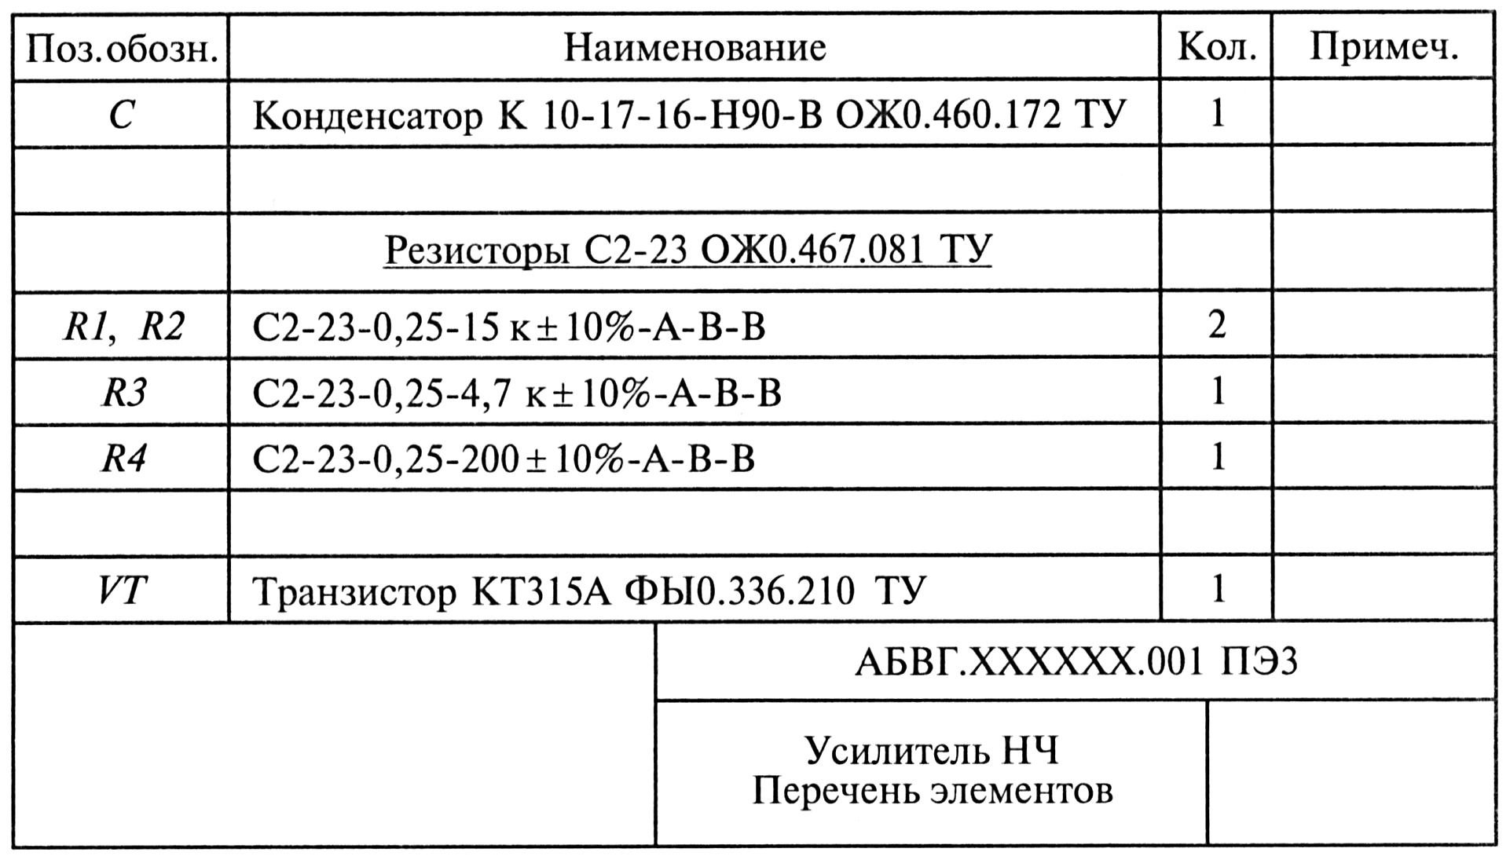
Рис. 4. Пример оформления Перечня элементов для схемы ЭЗ

Slide 24
Чертежи. Общие правила выполнения чертежей регламентиру­ют стандарты ЕСКД третьей группы — ГОСТ 2.301 и др.
Чертеж сборочный (СБ). Конструкторский документ, содер­жащий изображение сборочной единицы и данные, необходимые для ее сборки и контроля:
указания о видах и способах сопряжения деталей;
указания о способах выполнения неразъемных соединений;
размеры, предельные отклонения и другие параметры и тре­бования выполненные или проконтролированные по сборочно­му чертежу;

Slide 25
габаритные, присоединительные, установочные и другие спра­вочные размеры;
номера позиций составных частей сборочной единицы.
Правила выполнения сборочных чертежей даны в ГОСТ 2.109.
Пример выполнения сборочного чертежа приведен на рис. 5.

Slide 26
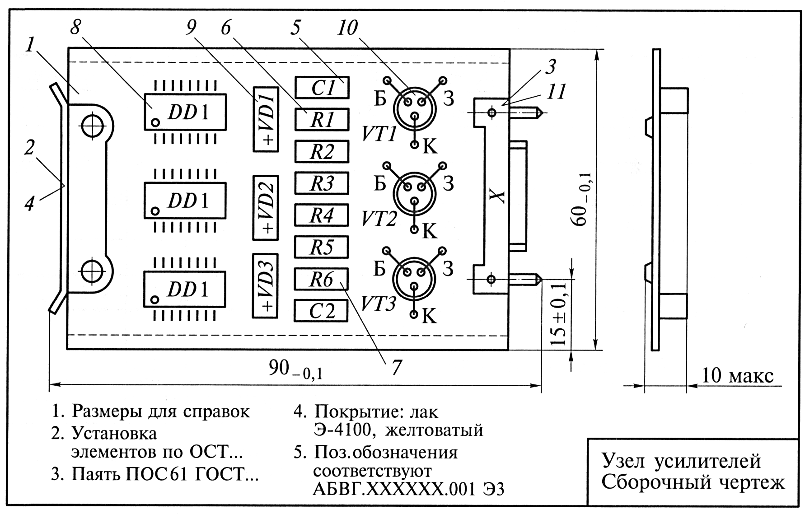
Рис. 5. Фрагмент сборочного чертежа узла усилителей

Slide 27
Наименование и обозначение составных частей сборочной еди­ницы приводятся в текстовом основном документе — специфи­кации, форма и порядок заполнения которой установлены ГОСТ 2.108. Спецификация в общем случае состоит из разделов, распо­ложенных в определенной последовательности: документация, комплексы, сборочные единицы, детали, стандартные изделия (изготовленные по стандартам), прочие изделия (изготовленные по техническим условиям), материалы, комплекты.
Чертеж детали. Основной конструкторский документ, содер­жащий изображение детали и сведения, необходимые для ее из­готовления и контроля. Правила выполнения чертежей деталей даны в ГОСТ 2.109.

Slide 28
Чертеж детали. Основной конструкторский документ, содер­жащий изображение детали и сведения, необходимые для ее из­готовления и контроля. Правила выполнения чертежей деталей даны в ГОСТ 2.109.

Slide 29
Текстовые документы. К текстовым относятся документы, со­держащие сплошной текст — пояснительная записка, отчет, тех­нические условия, инструкция (по эксплуатации, настройке), программа испытаний и документы, содержащие текст, разби­тый на графы — спецификация, перечень элементов, ведомость покупных изделий. Правила их выполнения регламентированы ГОСТ 2.105.

Slide 30
Пояснительная записка (ПЗ). Содержит сведения о результа­тах разработки проекта (эскизного, технического) изделия с при­ложением необходимых конструкторских графических докумен­тов.
ПЗ состоит из следующих разделов:
введение,
назначение и область применения,
технические параметры, о
писание и обо­снование принятых технических решений,
расчеты, подтвержда­ющие соответствие параметров изделия требованиям ТЗ, в том числе экономическим и экологическим по безопасности труда,
заключение,
список источников информации,
приложения.

Slide 31
Для пояснения текста в документе приводят иллюстрации — рисунки, фотографии, схемы, диаграммы, называемые рисунка­ми и выполняемые по ГОСТ 2.105 и ГОСТ 2.319.
Отчет о научно-исследовательской работе. Научно-техни­ческий документ, содержащий систематизированные сведения о результатах, полученных в ходе выполнения теоретического и (или) экспериментального исследования проблемы.

Slide 32
Требования, содержание и правила выполнения отчета регла­ментированы ГОСТ 7.32.
Отчет должен иметь следующие струк­турные части:
титульный лист;
список исполнителей;
реферат;
содержание (разделов и глав); перечень условных обозначений, символов, единиц и терминов;
введение, основную часть;
заклю­чение и выводы; использованные источники информации; при­ложения.

